Slide 1
Sarpsborg – utviklingstrekk, attraktivitet og scenarier
Sarpsborg 26. november 2019

Slide 2
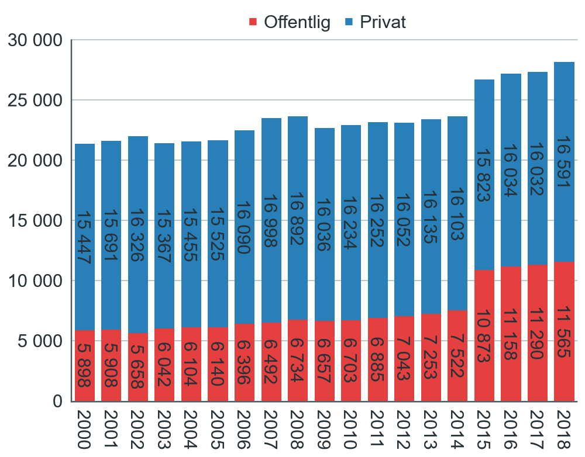
Arbeidsplasser
Vekst i antall arbeidsplasser i Sarpsborg.
Vekst i det offentlige, vekst i næringslivet.
Antall arbeidsplasser i offentlig og privat sektor i Sarpsborg.
http://regionaleanalyser.no

Slide 3
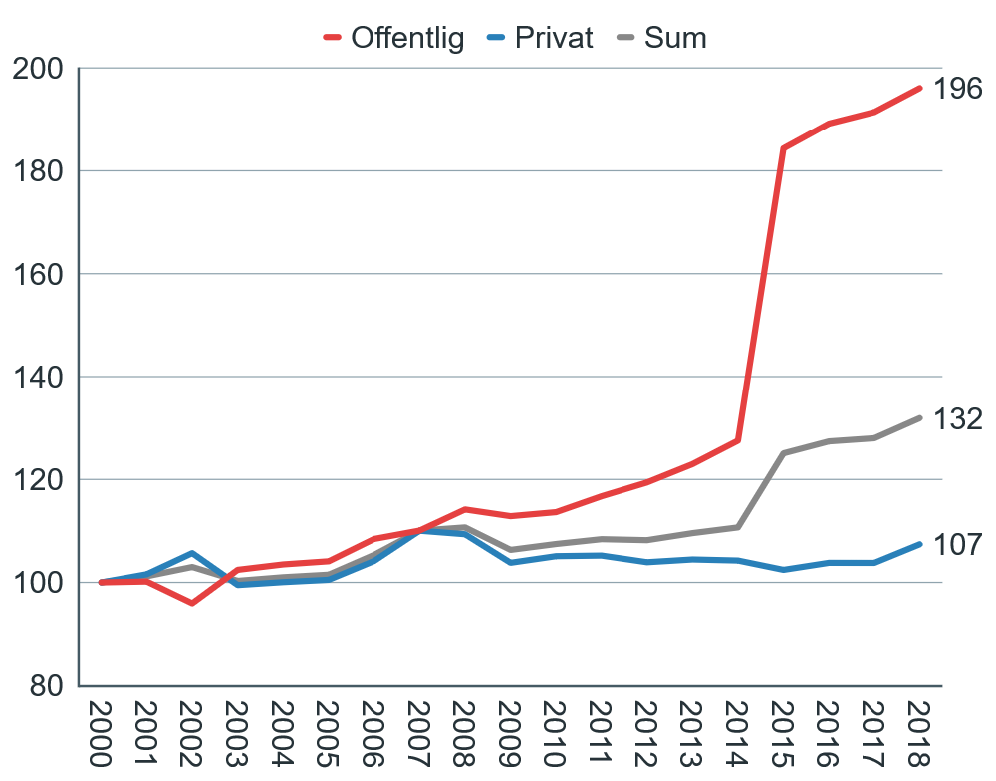
Arbeidsplasser
32 prosent flere arbeidsplasser enn i 2000.
Nesten dobling av offentlige ansatte. (sykehuset).
7 % i næringslivet.
Antall arbeidsplasser i offentlig og privat sektor i Sarpsborg, indeksert slik at nivået i 2000=100.

Slide 4
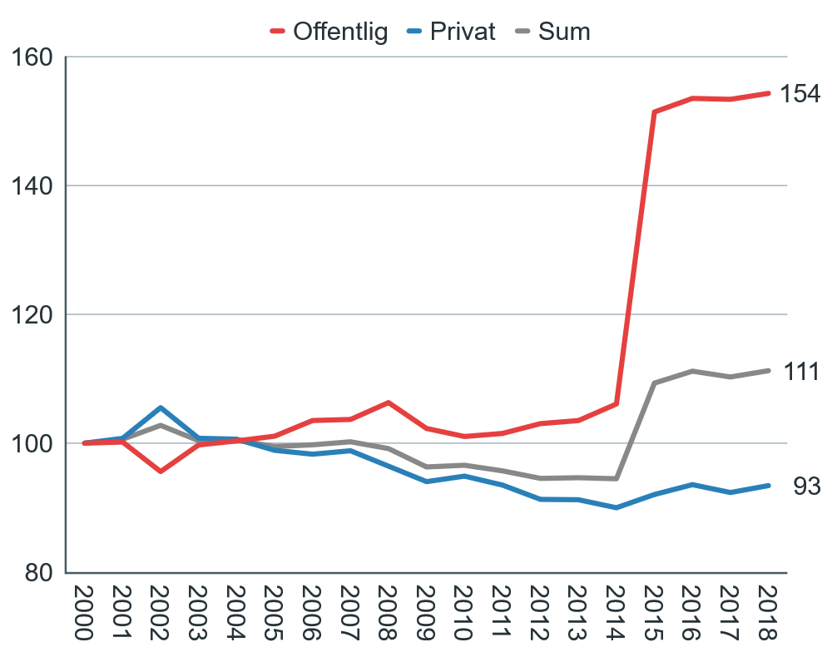
Arbeidsplasser
Bedre vekst i det offentlige enn ellers i landet, selv uten sykehuset.
Svak utvikling i næringslivet fram til 2014, men bedre vekst enn resten av landet etter 2014.
Utvikling i antall arbeidsplasser i offentlig og privat sektor, indeksert og vektet mot den nasjonale indeksen. Nivå i 2000=100.

Slide 5
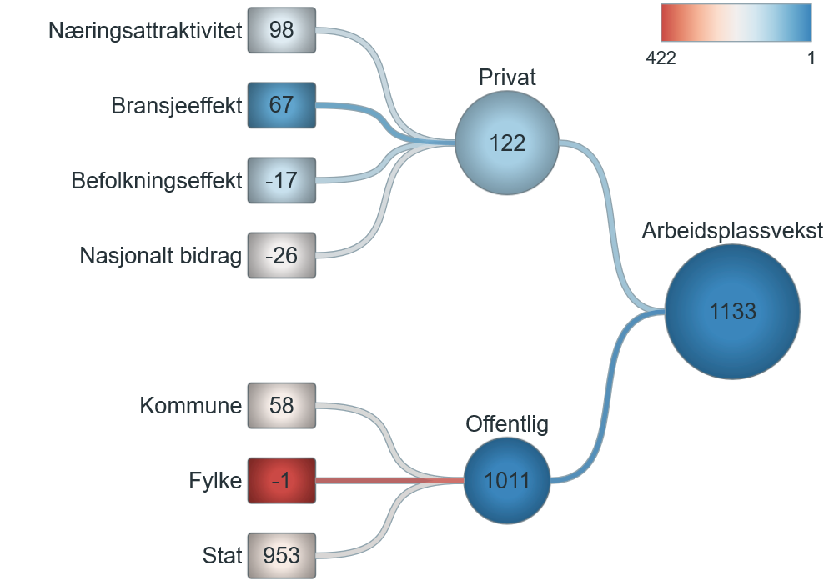
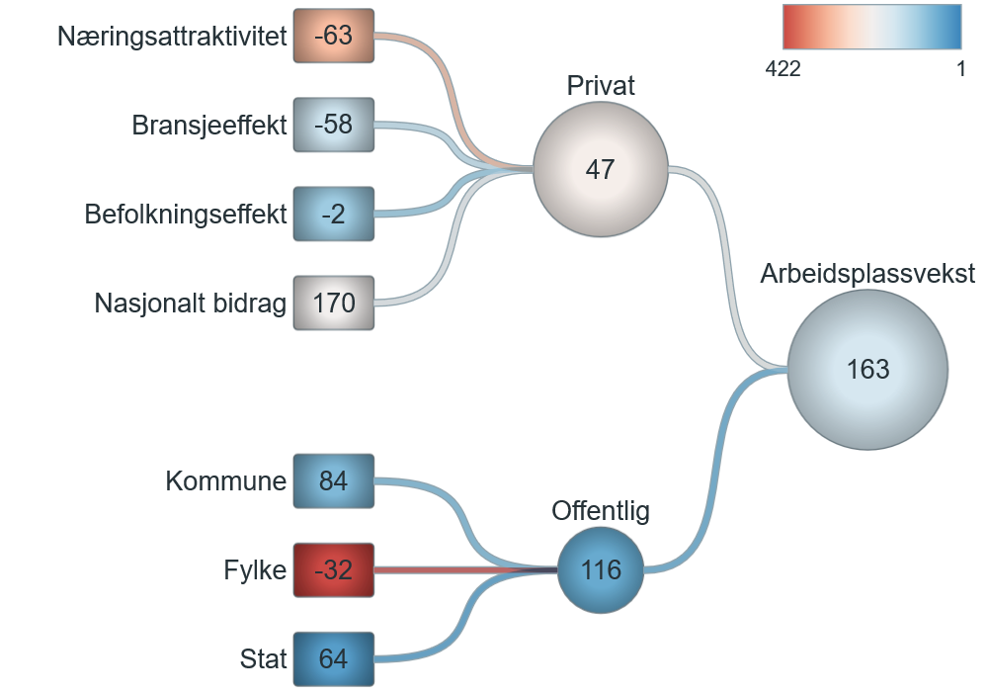
Arbeidsplasser
Drivkrefter og årsaker til arbeidsplassvekst i næringslivet
2015-2018
Drivkrefter for arbeidsplassvekst
2000-2014

Slide 6
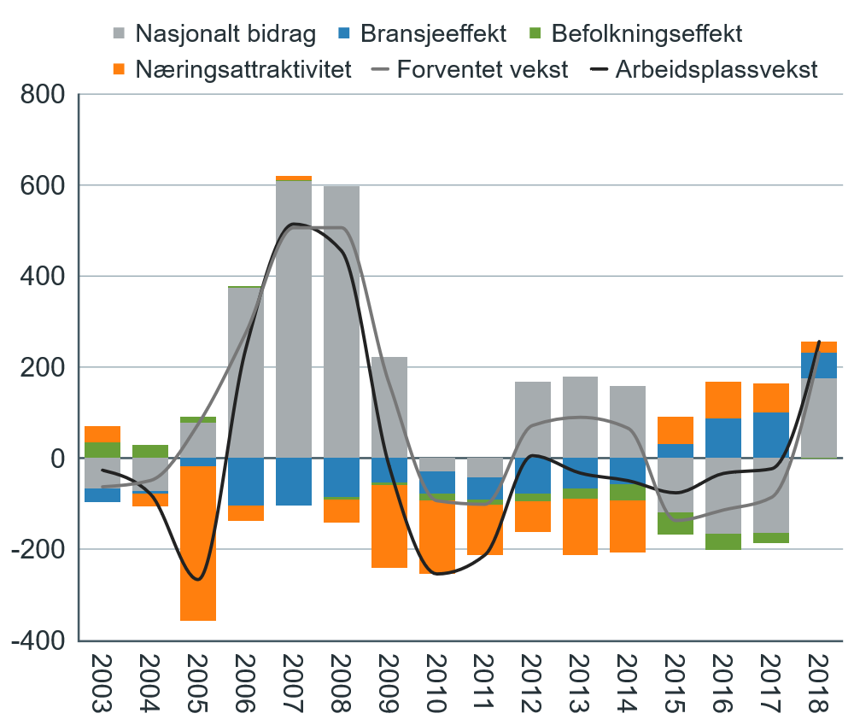
Næringsattraktivitet
Sarpsborg hadde negativ næringsattraktivitet til 2014. I de fire siste årene har næringsattraktiviteten blitt positiv.
Drivkrefter for vekst i næringslivet. 3 års glidende gjennomsnitt. Absolutte tall.

Slide 7
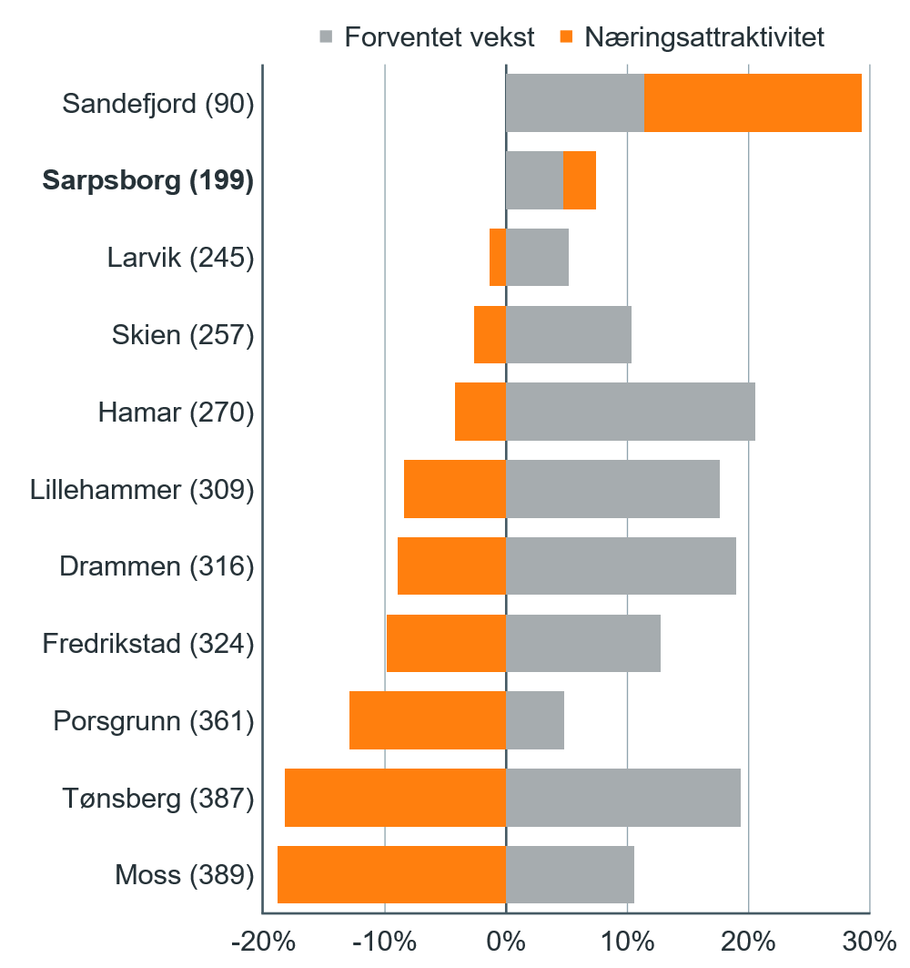
Næringsattraktivitet
Sarpsborg har bedre næringsattraktivitet enn de fleste sammenliknbare byer.
Forventet vekst og næringsattraktivitet i Sarpsborg og sammenlikningsbyer i perioden 2000-2018. Summen av de to søylene er den faktiske arbeidsplassveksten i kommunen. Rangert etter næringsattraktivitet.

Slide 8
Antall arbeidsplasser i bedrifter som flytter ut og inn av kommunen, og hva det har betydd for vekst og næringsattraktivitet.
 | Arbeidsplasser |  |  | Prosent bidrag
 | Innflytting | Utflytting | Nettoflytting | Netto-flytting | Nærings-attraktivitet
Sarpsborg | 4098 | 3191 | 907 | 5,6 | 2,6
Fredrikstad | 3493 | 5159 | -1666 | -7,3 | -9,7
Ullensaker | 5391 | 4708 | 683 | 3,7 | 27,1
Drammen | 5710 | 7272 | -1562 | -6,6 | -8,3
Horten | 734 | 1083 | -349 | -5,1 | -2,0
Tønsberg | 4589 | 5784 | -1195 | -6,8 | -18,0
Over tid ser flytting av bedrifter ut til å bety ganske mye for vekst og næringsattraktivitet.
Det har flyttet inn bedrifter med til sammen 907 arbeidsplasser til Sarpsborg i denne perioden.
Antall arbeidsplasser til har flyttet ut og inn av kommunen i perioden 2001-2018. De to siste kolonnene viser flyttingen og nærings-attraktiviteten har betydd i prosent av antall arbeidsplasser i næringslivet.

Slide 9
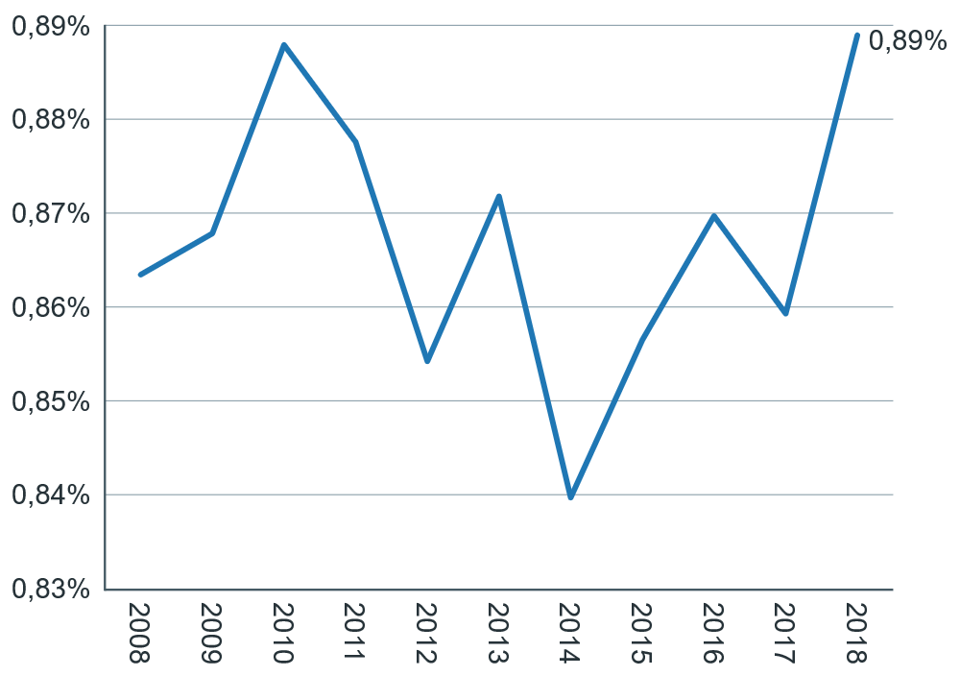
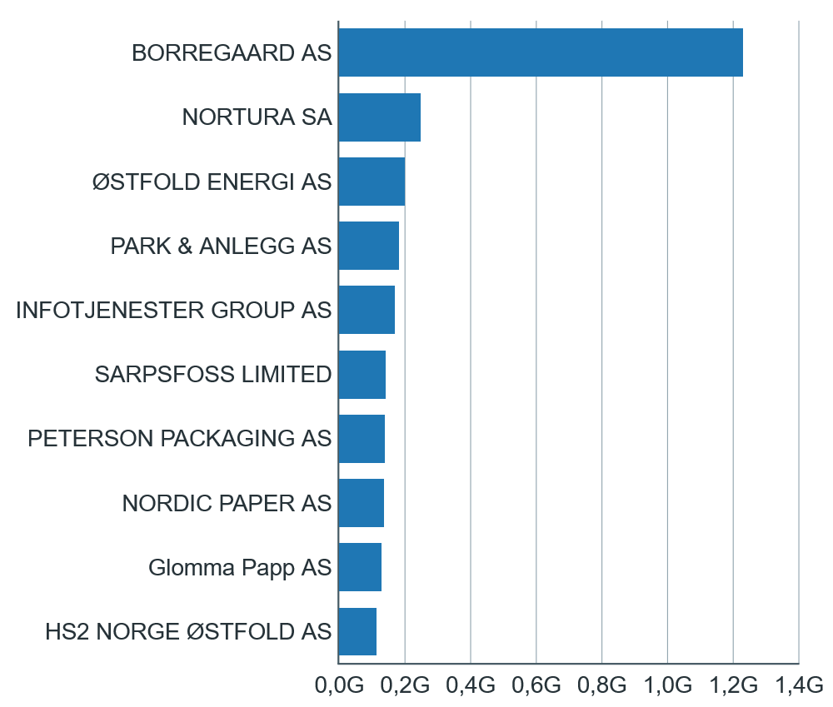
Verdiskaping
Samlet verdiskaping i næringslivet i Sarpsborg. Sterk økning siden 2014.
Andel av Norges verdiskapning i næringslivet i Sarpsborg, unntatt finans og oljeutvinning.

Slide 10
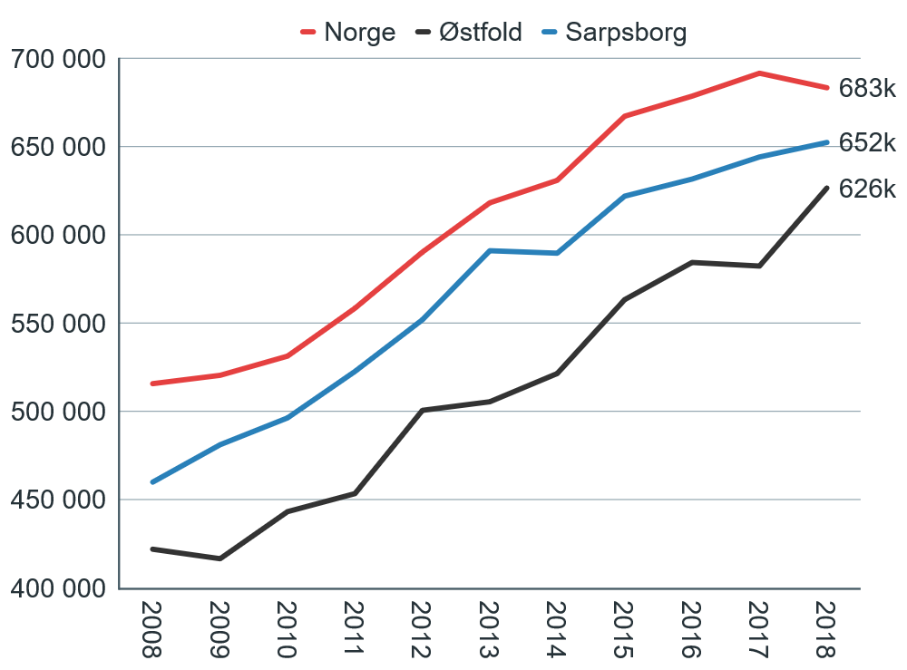
Produktivitet
Høyere produktivitet enn fylket, lavere enn landet.
Produktivitet i næringslivet i Sarpsborg, unntatt finans og oljeutvinning. 1000 kr

Slide 11
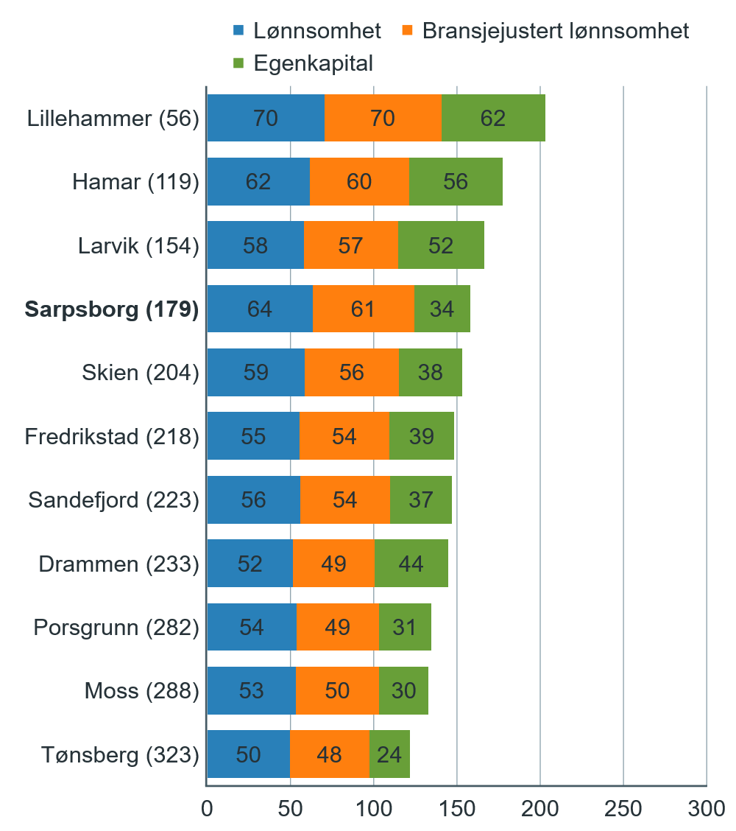
Lønnsomhet
Bra lønnsomhet i næringslivet.
Score for de tre indikatorene i lønnsomhetsindeksen. Tallet til høyre for kommunenavnet angir rangering blant de 422 kommunene i Norge.

Slide 12
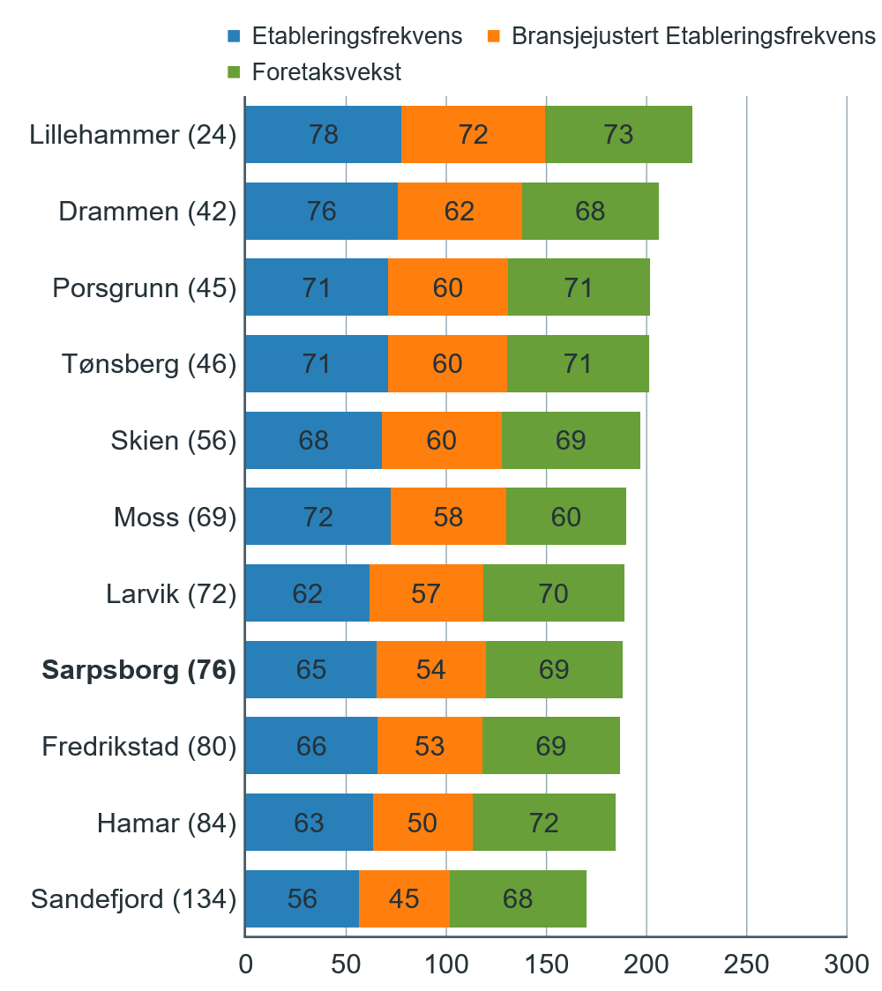
Nyetableringer
Mindre nyetablering enn de fleste sammenlikningsbyene.
Score for de fire indikatorene i etableringsindeksen. Tallet til venstre angir rangering blant de 422 kommunene i Norge.

Slide 13
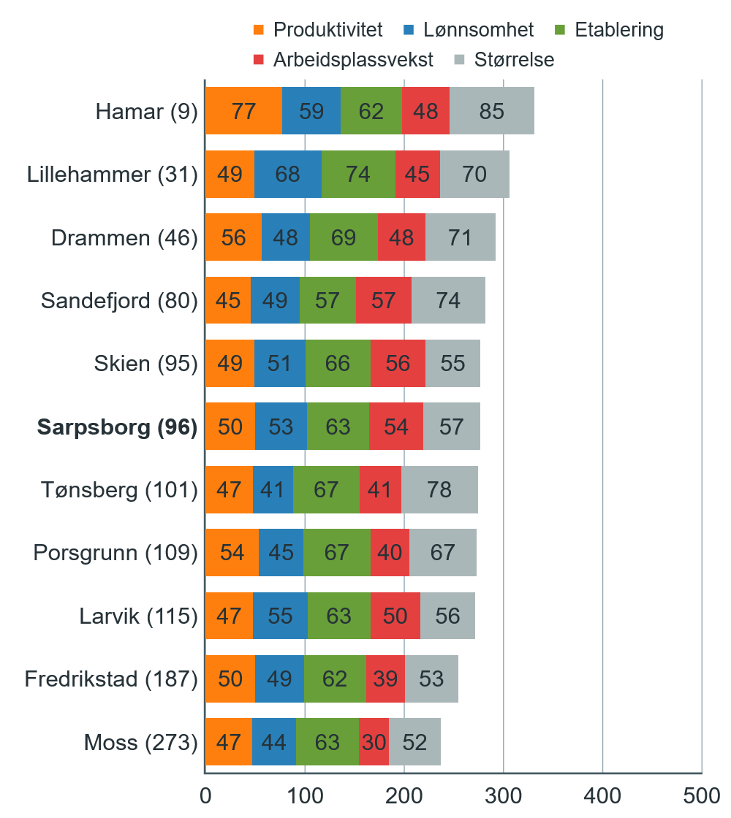
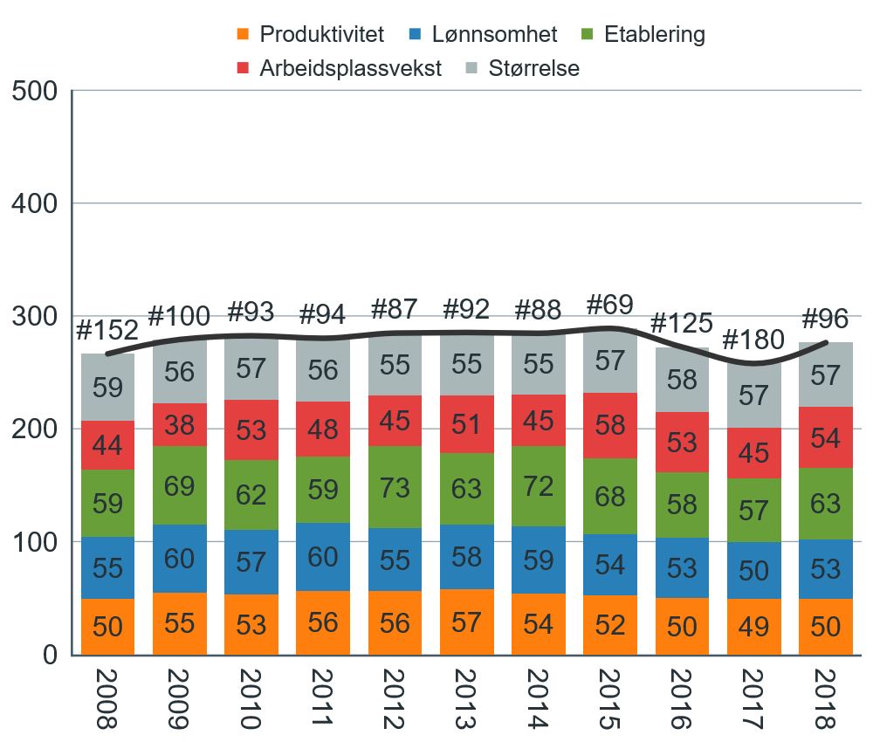
Næringslivsindeksen
Sarpsborg nummer 96 av 422 kommuner på næringslivsindeksen for 2018.
Score på delindeksene i næringslivsindeksen. Tallet til venstre angir rangering blant de 422 kommunene i Norge.

Slide 14
Arbeidsplass- og næringsutvikling:
God vekst i næringslivet i Sarpsborg siden 2014.

Slide 15
Befolkning

Slide 16
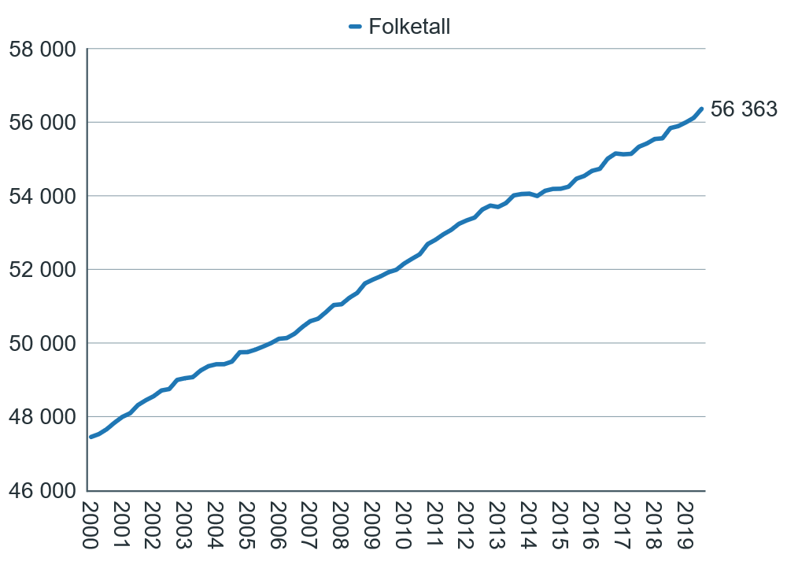
Befolkningsvekst
Folketallet øker
Folketallet i Sarpsborg.

Slide 17
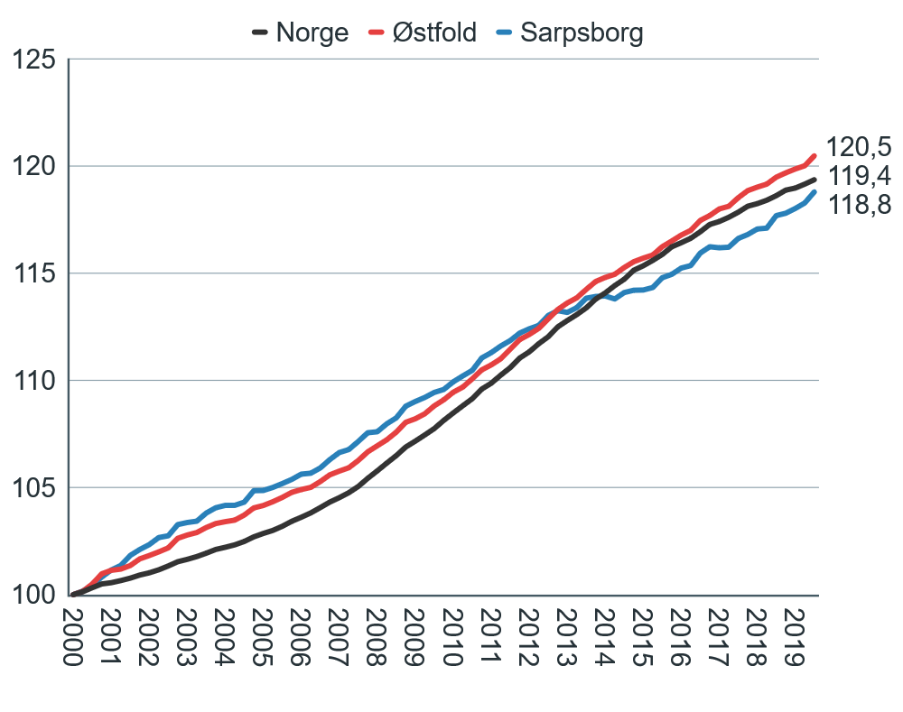
Befolkningsvekst
Omtrent samme vekst som fylket og landet.
Folketallet i Sarpsborg, Østfold og Norge, indeksert.

Slide 18
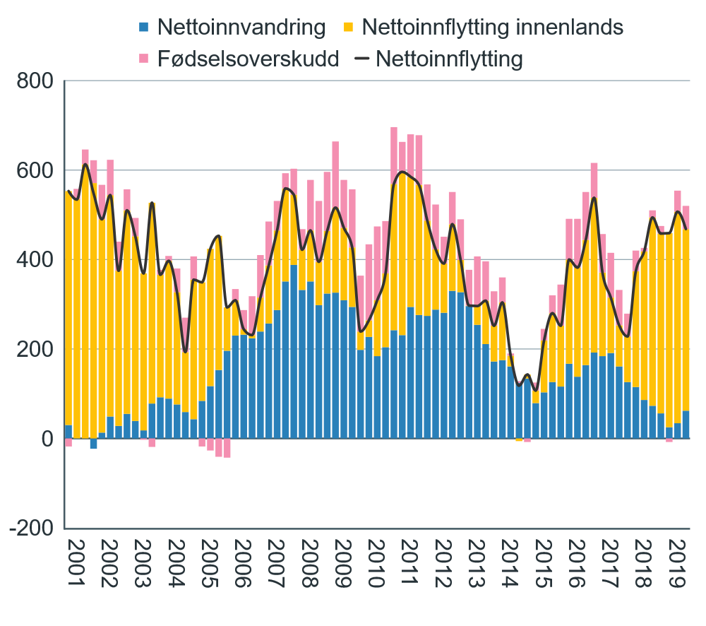
Befolkningsvekst
Sarpsborg har fødselsoverskudd.
Stor netto innenlands innflytting i perioder, særlig siste år.
Innvandring har avtatt.
Befolkningsendringer i Sarpsborg siste 12 måneder dekomponert, målt hvert kvartal.

Slide 19
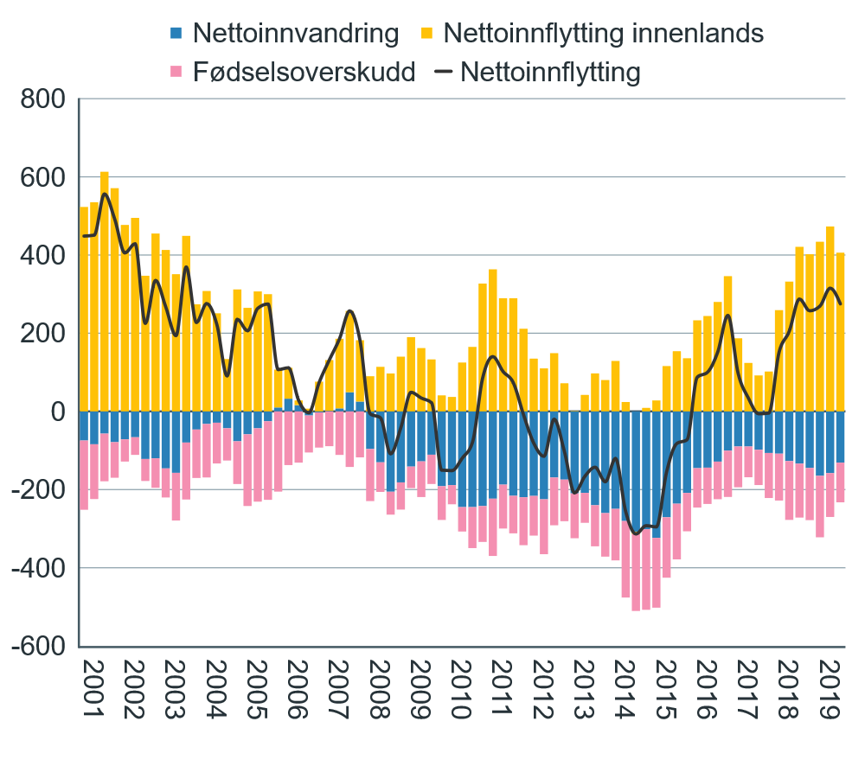
Befolkningsvekst
Sarpsborg har lavere fødselsoverskudd enn landet.
Lavere innvandring enn landet.
Men vinner innbyggere fra andre kommuner i Norge.
Befolkningsendringer i Sarpsborg siste 12 måneder dekomponert, relativt til landet, målt hvert kvartal.

Slide 20
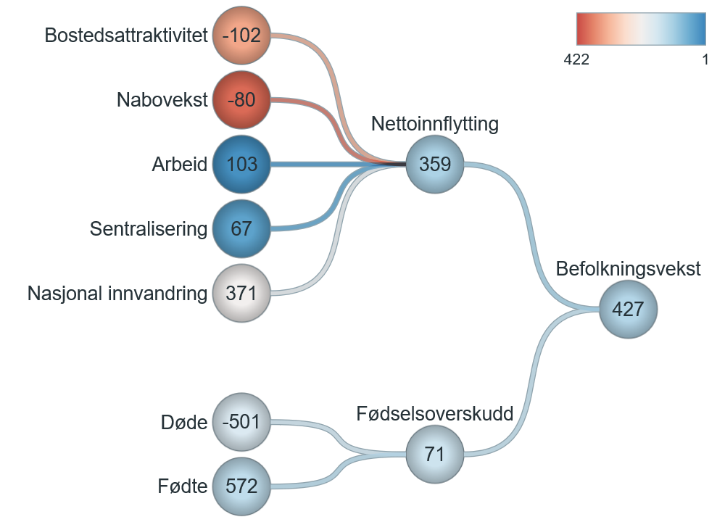
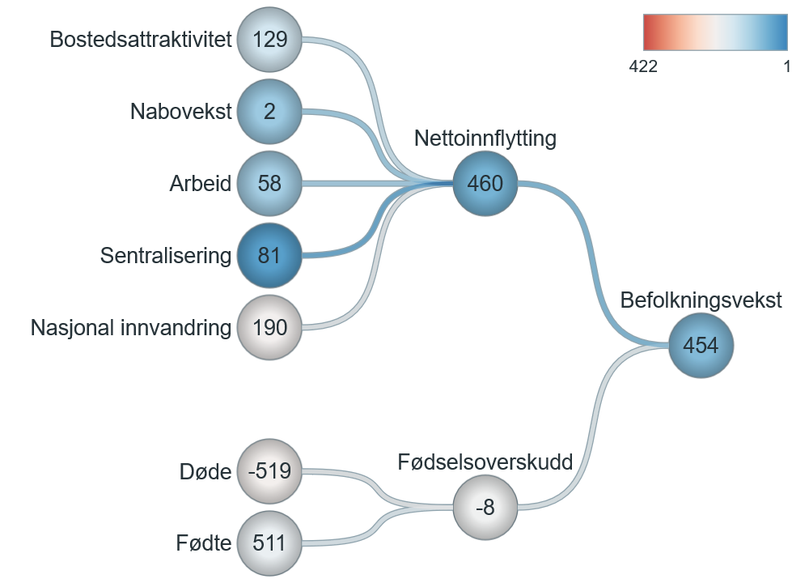
Drivkrefter for vekst
2009-2018
Drivkrefter for befolkningsvekst
2018

Slide 21
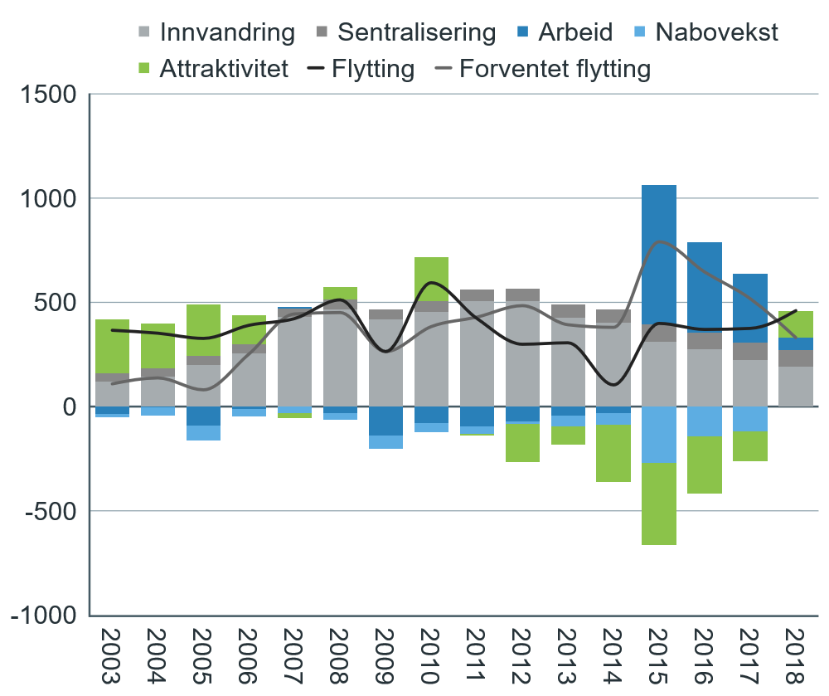
Bostedsattraktivitet
Sarpsborg hadde høy og positiv bostedsattraktivitet fram til 2010.
Lav attraktivitet mellom 2010 og 2017.
Høy attraktivitet tilbake igjen i 2018.
Drivkrefter for flytting i Sarpsborg.

Slide 22
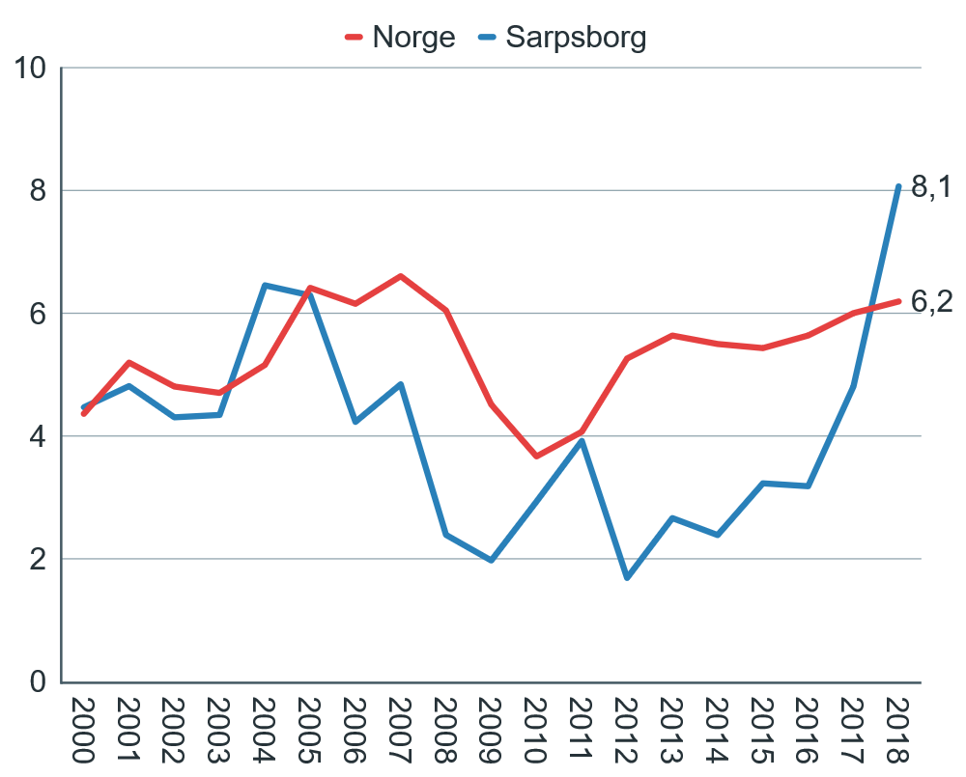
Bostedsattraktivitet
Høy boligbyggingstakt har gitt positiv bostedsattraktivitet i 2018.
Antall nye fullførte boliger per 1000 innbyggere.

Slide 23
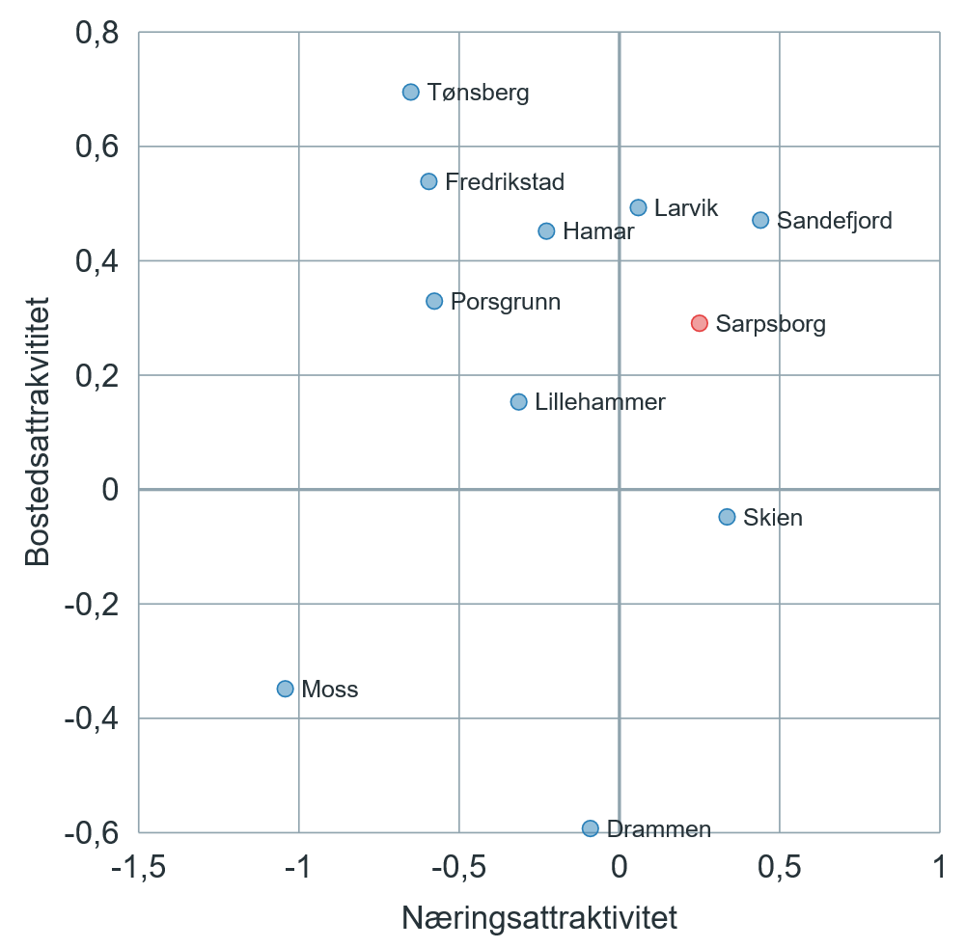
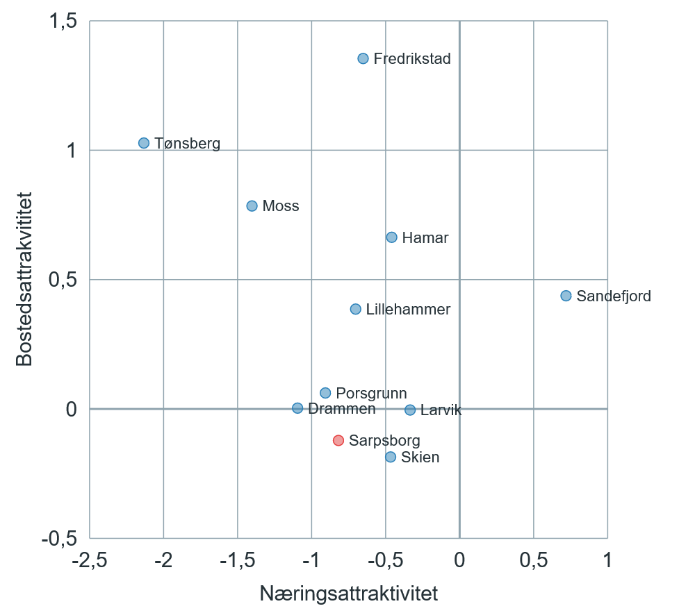
Samlet attraktivitet
Sarpsborg hadde både høy bosteds- og nærings-attraktivitet i 2018.
Det har ikke alltid vært tilfelle.
Bosteds- og næringsattraktivitet til kommunene i 2018.
2000-2017

Slide 24
Framtidsutsikter for Sarpsborg

Slide 25
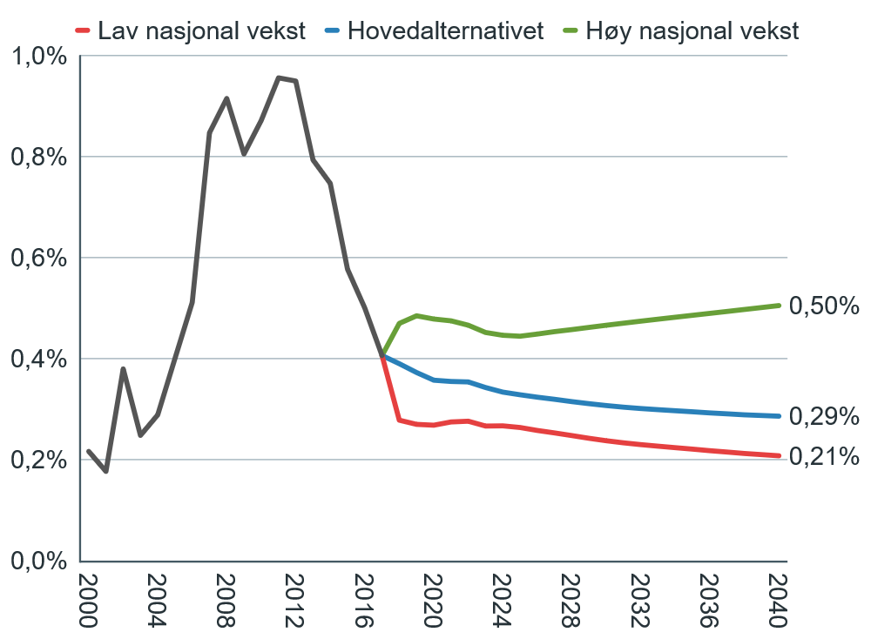
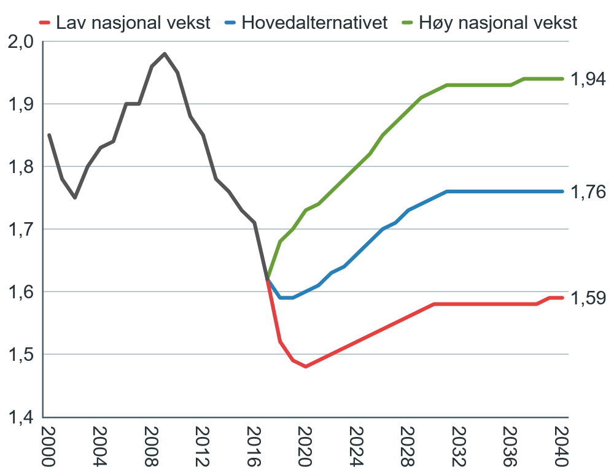
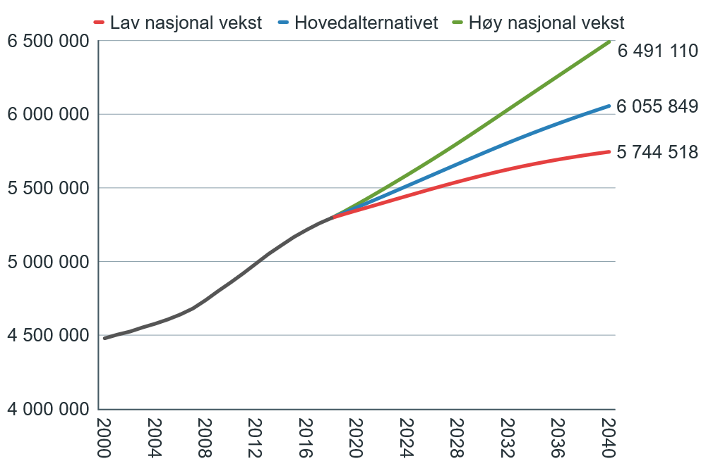
Innvandring
Fruktbarhet
Lavere innvandring og lavere fruktbarhet gir lavere befolkningsvekst i Norge
Folketallet i Norge

Slide 26
Nettoinnvandring til Norge
Antall fødte i Norge

Slide 27
Attraktive for bosetting, men ikke for næringsliv
Attraktive for både bosetting og næringsliv
Ikke attraktiv for næringsliv eller bosetting
Attraktive for næringsliv, men ikke for bosetting

Slide 28
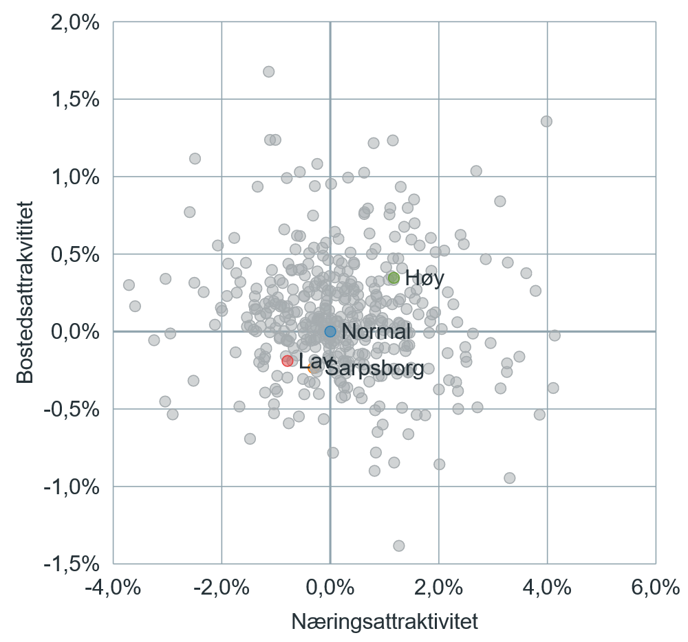
Hvor attraktiv har Sarpsborg tenkt i bli?
Attraktivitetsverdier for kommuner 2008-2017
Verdier for scenariene til Sarpsborg

Slide 29
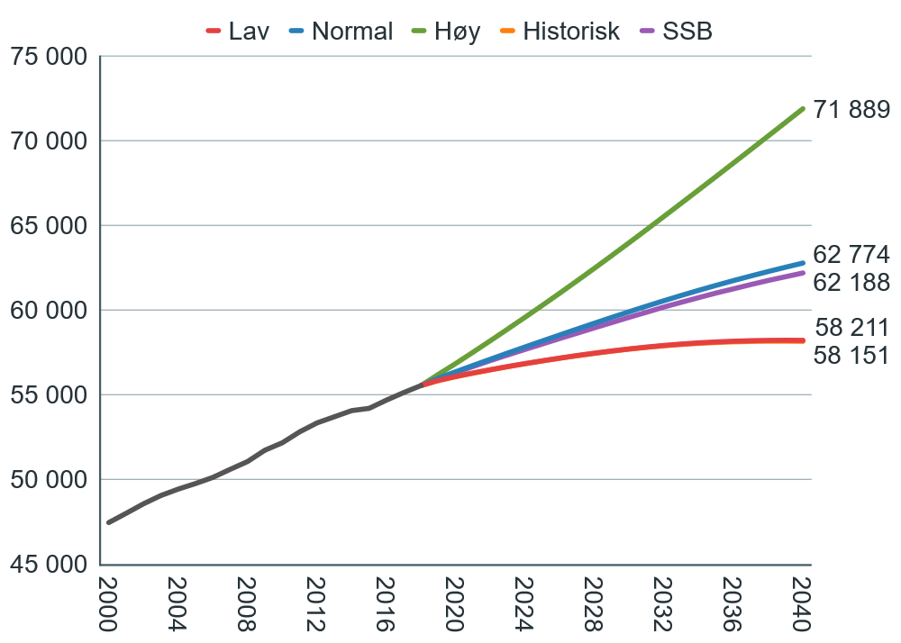
Scenarier
Det kan bli over 70 000 innbyggere i Sarpsborg i 2040.
Eller bare 58 000.
Scenarier for befolkningsvekst i Sarpsborg med hovedalternativet for nasjonal vekst.

Slide 30
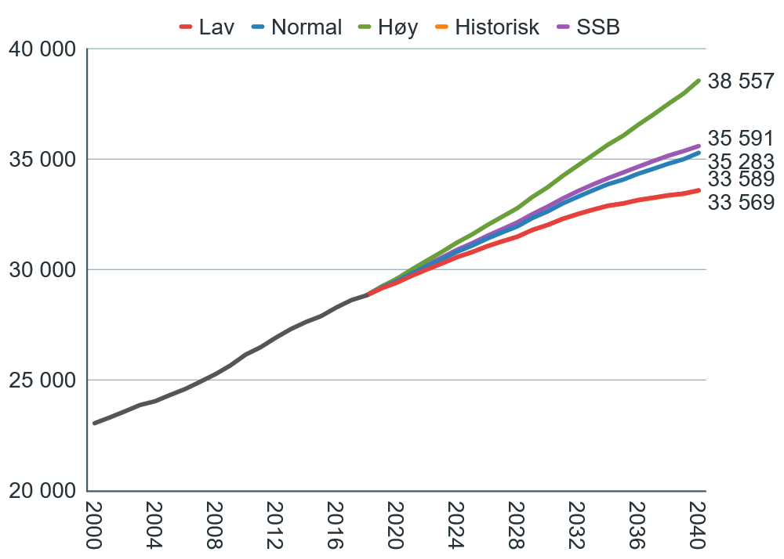
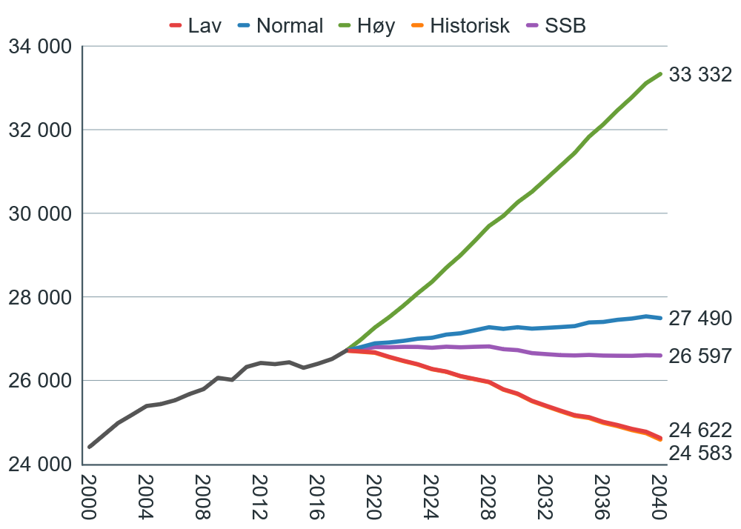
Scenarier
Scenarier over antall 40+ i Sarpsborg.
Antall middel-aldrende og eldre vil garantert øke
Scenarier for antall 0-39 år i Sarpsborg.
Antall unge vil avhenge av Sarpsborg attraktivitet

Slide 31
Hvordan skape attraktivitet?
Og hva betyr tillit?

Slide 32
Wind
Current
Måle attraktivitet:
En mekanisk modell som beregner ytre krefter og sammenlikner utviklingen med den forventede.
Studere attraktivitet:
Må gjøre kvalitative studier – hva har skjedd og hva har blitt gjort?

Slide 33
Det finnes mange faktorer som kan endres og forbedres for å øke attraktiviteten
Fire kategorier av attraktivitetsfaktorer
Omdømme
Areal og bygninger
Ameniteter
(Goder)
Identitet og stedlig kultur
Må ha
X-faktor

Slide 34
Tillitskart
Stedsidentitet
Optimisme
Politikere
Ansatte
Fylkeskommunen
Kommunen
Nabokommuner
Besøkende
Næringslivet
Frivillig sektor

Slide 35
Bø
Notodden
Politicians
Admini-stration
Politicians
Admini-stration
+0,44
-0,32
+0,32
+0,55
-0,67
-0,84
+0,08
-0,18
Kommunen
Kommunen
+0,48
+0,28
-0,55
-0,48
+0,09
+0,18
-0,53
-0,06
Place identity
Optimism
Place identity
Optimise
Businesses
Businesses
+0,09
+0,07
Large negative deviation
Small negative deviation
Near average
Small positive deviation
Large positive deviation

Slide 36
Tillitskart
Stedsidentitet
Optimisme
Politikere
Ansatte
Fylkeskommunen
Kommunen
Nabokommuner
Besøkende
Næringslivet
Frivillig sektor

Slide 37
Både tillit og ambisjoner må til
 | Low Standards | High Standards
High Psychological safety | Comfort Zone | Learning & High Performance Zone
Low Psychological safety | Apathy Zone | Anxiety Zone
How Psychological safety Relates to Performance Standards. Edmondson, A. C. (2019).

Slide 38
Takk for meg!
Knut Vareide

